Slide 1
تاريخ الفن الاسلامي المعاير التي يقوم عليه الفن الاسلامي اعداد م.م رؤى خالد الشهاب

Slide 2
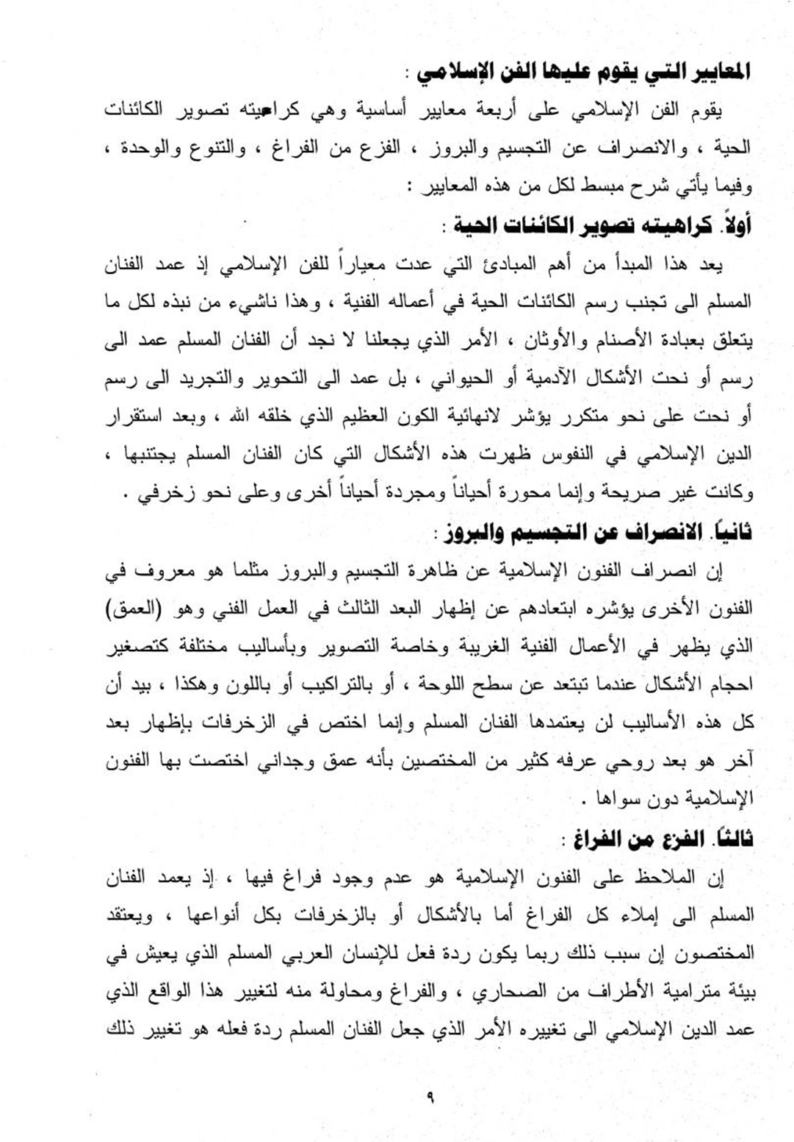

Slide 3
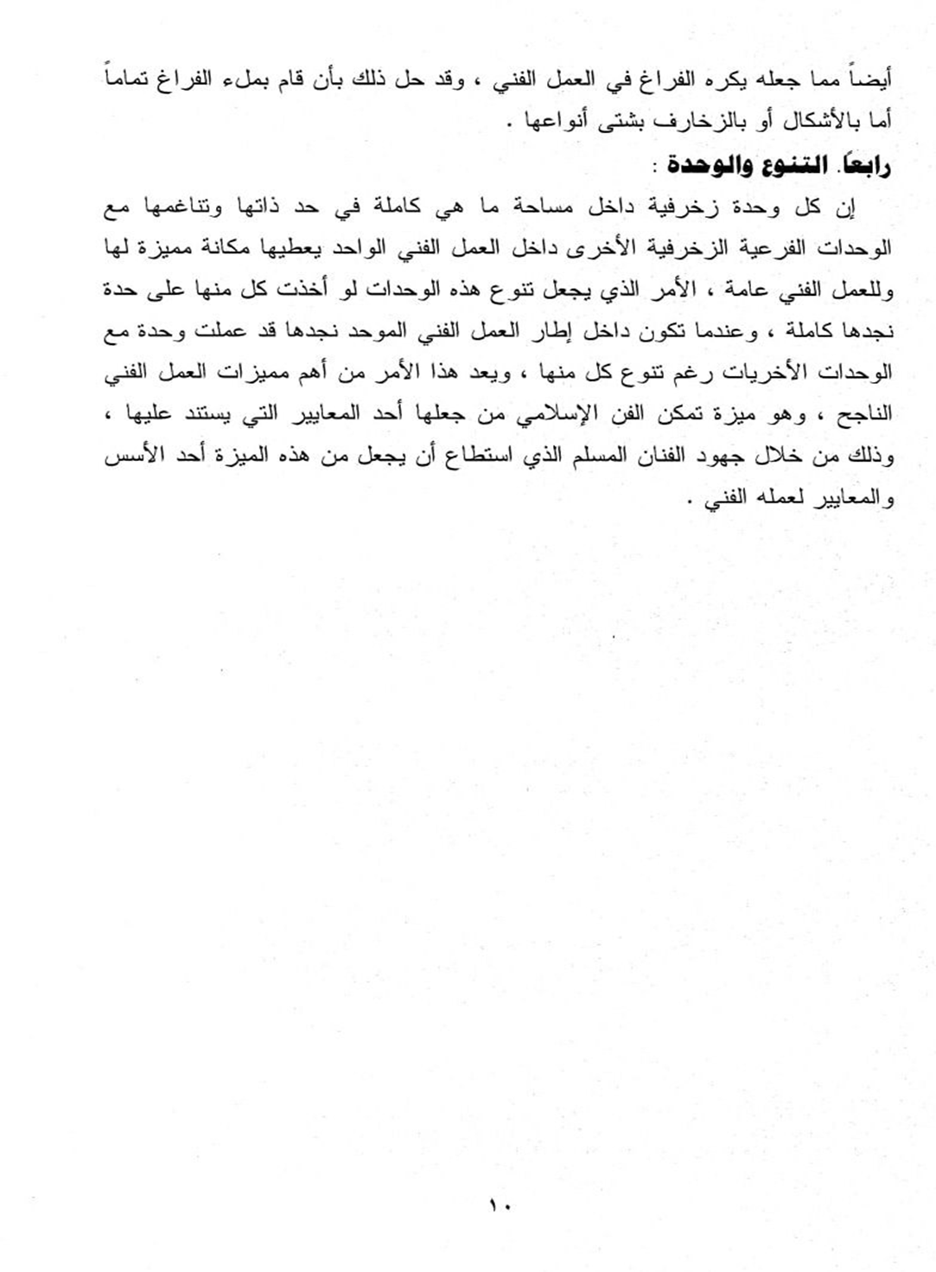

Slide 4
• واجب الاسبوع القادم
العناصر الزخرفية في الفن الاسلامية

